Slide 1
ΑγγειακΗ φλεγμονΗ και αθηρωμΑτωση: ο ρΟλος των υποδοχΕων των οιστρογΟνων
Δρ Αναστασία Ρεπούσκου
Βιολόγος, Eρευνήτρια Γ’
Μπενάκειο Φυτοπαθολογικό Ινστιτούτο
ΠΜΣ ‘Καρδιομεταβολική Ιατρική’ 27.11.2025

Slide 2
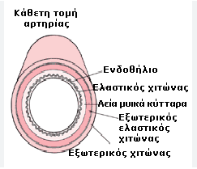
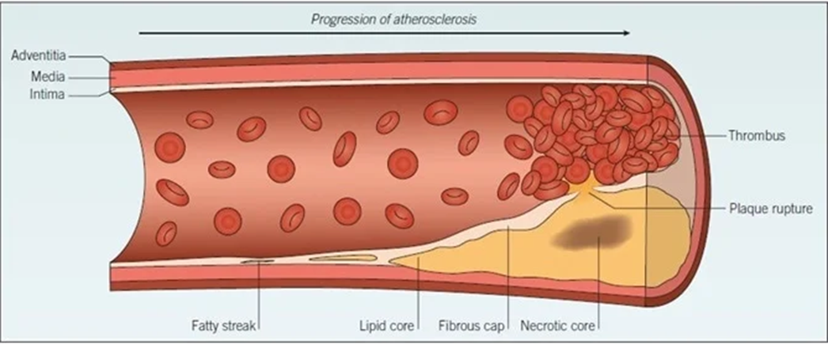
ΑΘΗΡΟΣΚΛΗΡΩΣΗ, ΜΙΑ ΦΛΕΓΜΟΝΩΔΗΣ ΝΟΣΟΣ
Με τον όρο αθηρωμάτωση περιγράφεται η διαδικασία με την οποία τα τοιχώματα των αρτηριών καλύπτονται με μια πυκνή ουσία, το αθήρωμα, που αποτελείται από εναπόθεση λιπών της χοληστερίνης και άλλων ουσιών. Μια εύθραυστη αθηρωματική πλάκα μπορεί να σπάσει, στέλνοντας το περιεχόμενο στη κυκλοφορία του αίματος. Το αίμα προκειμένου να επιδιορθώσει τη βλάβη, σχηματίζει ένα θρόμβο που μπορεί να μπλοκάρει την αρτηρία.
Η αθηρωμάτωση είναι στις μέρες μας η σημαντικότερη αιτία θανάτου στις χώρες με υψηλό βιοτικό επίπεδο.
Χ Σχηματισμός αθηρωματικής πλάκας: αποτέλεσμα αποθήκευσης χοληστερόλης λόγω διαταραχων του μεταβολισμού των λιπιδίων.
ν Φλεγμονώδης διαδικασία που χαρακτηρίζεται από αλληλεπιδράσεις διαφορετικών τύπων κυττάρων όπως ενδοθηλιακά, λεία μυϊκά αγγειακά κύτταρα [vascular smooth muscle cells, (VSMCs)] και κύτταρα του ανοσοποιητικού συστήματος.

Slide 3
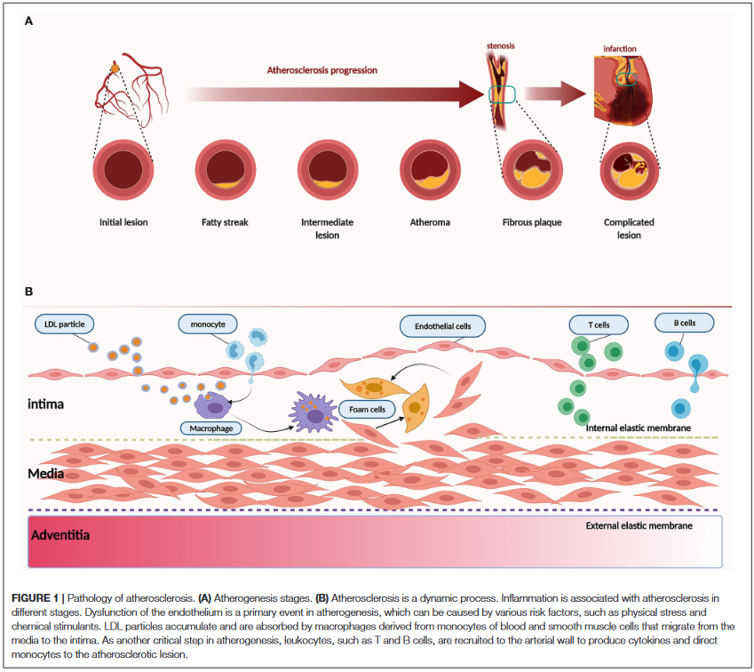
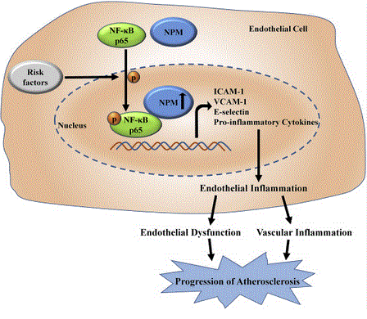
Στάδια εξέλιξης της αθηρωμάτωσης
Στάδιο 1ο: Διαταραχές της χοληστερόλης του αίματος
Στάδιο 2ο: Μεταβολές στα τοιχώματα των αρτηριών
Στάδιο 3ο: Η επίδραση της φλεγμονής στη βλάβη
Στάδιο 4ο: Η ρήξη της ινώδους κάψας
Στάδιο 5ο: Ο σχηματισμός θρόμβου
Frontiers in Cardiovascular Medicine, 2022, 8, art. 782098

Slide 4
ΑΘΗΡΟΣΚΛΗΡΩΣΗ, ΜΙΑ ΦΛΕΓΜΟΝΩΔΗΣ ΝΟΣΟΣ
Ενδοθηλιακά κύτταρα σε μια υγιή αρτηρία απωθούν την προσκόλληση των λευκών αιμοσφαιρίων.
Λιπώδεις λωρίδες που βρίσκονται στον έσω χιτώνα του αρτηριακού τοιχώματος εκφράζουν εστιακά αυξημένη συγκέντρωση σε λιποπρωτεΐνες ενώ συνδέονται με στοιχεία του εξωκυττάριου δικτύου.
Οξειδωμένη LDL: ερέθισμα για την πυροδότηση του καταρράκτη της φλεγμονής
ενδοθηλιακά κύτταρα λόγω της βλάβης που έχουν υποστεί δεν παράγουν φυσιολογικά μονοξείδιο του αζώτου αλλά εκπέμπουν ‘σήμα κινδύνου’ με τη μορφή κυτοκινών (κυτοκίνες φλεγμονής), προσελκύουν λευκά αιμοσφαίρια και εκφράζουν παράγοντες ενδοκυτταρικής προσκόλλησης (ICAM-1, VCAM-1, Ε-σελεκτίνη) που ευνοούν την έναρξη της φλεγμονής.
Αλληλεπίδραση μεταξύ μονοκυττάρων και κυττάρων του αγγειακού ενδοθηλίου: μοριακή σηματοδότηση ώστε τα μονοκύτταρα να εισέλθουν στο υποενδοθηλιακό χώρο.
Tα λευκοκύτταρα υπό την επίδραση χημειοτακτικών παραγόντων (MCP-1) και με τη βοήθεια πρωτεϊνών του εξωκυττάριου δικτύου (Matrix Metalloproteinase-9, MMP-9), διαπερνούν τη βασική μεμβράνη.
Τα ενεργοποιημένα μονοκύτταρα ως μακροφάγα πια, φαγοκυττώνουν τα οξειδωμένα μέρη των λιποπρωτεϊνών και μετατρέπονται σε αφρώδη κύτταρα (foam cells), ένα βασικό βήμα για τον σχηματισμό αθηρωματικής πλάκας, ενώ παράλληλα παράγουν κυτοκίνες (ΤNF-a και IL-1) και ενισχύουν περαιτέρω την φλεγμονή με τελικό αποτέλεσμα να νεκρωθούν απελευθερώνοντας μια λιπώδη ουσία που επιτείνει τη φλεγμονή.
Τα λεία μυϊκά κύτταρα, στη προσπάθεια τους να περιορίσουν τη φλεγμονή διογκώνονται και πολλαπλασιάζονται σχηματίζοντας μία ινώδη κάψα με αποτέλεσμα να αυξάνεται το μέγεθος της αθηρωματικής πλάκας.

Slide 5
ΑΘΗΡΟΣΚΛΗΡΩΣΗ, ΜΙΑ ΦΛΕΓΜΟΝΩΔΗΣ ΝΟΣΟΣ
Τα λεία μυϊκά κύτταρα, στη προσπάθεια τους να περιορίσουν τη φλεγμονή διογκώνονται και πολλαπλασιάζονται σχηματίζοντας μία ινώδη κάψα.
Τ λεμφοκύτταρα (CD-4+), που αντιπροσωπεύουν το κυτταρικό σκέλος της επίκτητης ανοσίας, ως απάντηση στη δράση της IL-10, αναγνωρίζουν τα οξειδωμένα μέρη της LDL ως αντιγόνα με περαιτέρω ενεργοποίηση του μηχανισμού της φλεγμονής.
Υπό την επίδραση των κυτοκινών, τα λεία μυϊκά κύτταρα πολλαπλασιάζονται και μεταναστεύουν από το μέσο στον έσω χιτώνα του αγγείου, προκαλώντας, μέσω της παραγωγήςειδικών ενζύμων (MMPs), την αποδόμηση της ελαστίνης και του κολλαγόνου του εξωκυττάριου δικτύου.
Έτσι, επεκτείνονται και η αθηρωματική πλάκα εξελίσσεται σε έναν ινώδη σχηματισμό που περικλείει έναν πυρήνα πλούσιο σε λιπίδια.
Υπό την επίδραση των μεσολαβητών της φλεγμονής, εμποδίζεται η παραγωγή κολλαγόνου και ευνοείται η παραγωγή και απελευθέρωση κολλαγενασών, MMP-1, MMP-8 και κυρίως της MMP-9, η οποία έχει σχετιστεί σε μελέτες με μορφολογικές αλλοιώσεις στο εξωκυττάριο δίκτυο που προκαλούν τη ρήξη της ινώδους κάψας (αποδομούν το κολλαγόνο).
Προσελκύονται αιμοπετάλια (παράγοντες πήξης), συγκολούνται στην διαρρηγμένη κάψα με αποτέλεσμα το σχηματισμό θρόμβου, που ολοκληρώνει την απόφραξη. Τέλος το μυοκάρδιο νεκρώνεται όταν μειωθεί η αιμάτωση και η οξυγόνωση του.

Slide 6
Καρδιαγγειακή νόσος
Επιδημιολογικά στοιχεία
Ποσοστά καρδιαγγειακής νόσου διαφέρει μεταξύ των φύλων.
Οι προεμμηνοπαυσιακές γυναίκες είναι λιγότερο πιθανό να αναπτύξουν καρδιαγγειακή νόσο από τους άνδρες (αντίστοιχης ηλικίας) και σε σύγκριση με μετεμμηνοπαυσιακές γυναίκες.
Οι μετεμμηνοπαυσιακές γυναίκες έχουν μεγαλύτερες πιθανότητες να αναπτύξουν καρδιαγγειακά νοσήματα από τις προεμμηνοπαυσιακές γυναίκες της ίδιας ηλικίας.
Οι γυναίκες με διαταραγμένη λειτουργία των ωοθηκών έχουν επίσης υψηλότερο κίνδυνο καρδιαγγειακής νόσου
Πειραματικά στοιχεία
In vitro: τα οιστρογόνα έχουν ισχυρές καρδιαγγειακές προστατευτικές δράσεις
Πειραματόζωα: έχουν επίσης δείξει ότι τα οιστρογόνα προστατεύουν από το σχηματισμό αθηρωματικών αλλοιώσεων υποστηρίζοντας την υπόθεση ότι η προεμμηνοπαυσιακή κατάσταση παρέχει καρδιοπροστασία
Επιδημιολογικά δεδομένa: Έδειξαν πως η θεραπεία με οιστρογόνα μπορεί να αυξήσει δυνητικά τον κίνδυνο στεφανιαίας νόσου.
Η θεραπεία ορμονικής υποκατάστασης (HRT) σε μετεμμηνοπαυσιακές γυναίκες, σύμφωνα με δεδομένα παρατήρησης, έδειξε μείωση του κινδύνου για στεφανιαία νόσο με θεραπεία με οιστρογόνα.
Επιδημιολογικές μελέτες έχουν δείξει ότι τα οιστρογόνα παρέχουν μεγάλη προστασία κατά των καρδιαγγειακών παθήσεων κατά την προεμμηνοπαυσιακή περίοδο περίοδος. Η ανεπάρκεια οιστρογόνων που εμφανίζεται μετά την εμμηνόπαυση επηρεάζει αρνητικά τις παραμέτρους καρδιαγγειακού κινδύνου ενώ λήψη οιστρογόνων σχετίζεται με μείωση της θνησιμότητας από καρδιαγγειακή νόσο.
Η χρήση της θεραπείας Ε2 στην καρδιαγγειακή νόσο έχει ευεργετικά αποτελέσματα σε ζωικά μοντέλα, η χορήγηση Ε2 στους ανθρώπους με τη μορφή θεραπείας ορμονικής υποκατάστασης είχε αμφιλεγόμενα αποτελέσματα.
Κλινικές μελέτες (ελεγχόμενη προοπτικής και τυχαιοποιημένες) απέτυχαν να επιβεβαιώσουν τα οφέλη του θεραπεία ορμονικής υποκατάστασης (HRT) στην πρωτογενή και δευτερογενή πρόληψη καρδιαγγειακών συμβάντων στην εμμηνόπαυση. Έδειξαν πως η θεραπεία με οιστρογόνα μπορεί να αυξήσει δυνητικά τον κίνδυνο στεφανιαίας νόσου.

Slide 7
Κλινικές μελέτες
Δύο μεγάλης κλίμακας τυχαιοποιημένες, διπλά-τυφλές, ελεγχόμενες με εικονικό φάρμακο κλινικές δοκιμές, η Πρωτοβουλία για την Υγεία των Γυναικών Women’s Health Initiative (WHI) και Heart and Estrogen/progestin Replacement Study (HERS), σχεδιάστηκαν για να εξετάσουν την αποτελεσματικότητα της θεραπεία ορμονικής υποκατάστασης (HRT) στη μείωση του κινδύνου ισχαιμικής καρδιακής νόσου σε μετεμηνοπαυσιακές γυναίκες.
Στη μελέτη WHI, μετεμμνοπαυσιακές γυναίκες (50-79 ετών) χωρίς ιστορικό καρδιαγγειακής νόσου χορηγήθηκαν μια ημερήσια δόση conjugated equine Ε2 (CEE, 0,625 mg) συν προγεστερόνη (medroxyprogesterone acetate, MPA, 2,5 mg). Η μελέτη WHI διακόπηκε πρόωρα λόγω ανεπιθύμητων καρδιακών συμβάντων και αύξηση του κινδύνου εμφάνισης καρκίνου του μαστού
Στη μελέτη HERS, που διεξήχθη στο μετεμμνοπαυσιακές γυναίκες με προϋπάρχουσα καρδιαγγειακή νόσο (44-49 ετών), διαπιστώθηκε ότι η καθημερινή χρήση CEE (0,625 mg) συν MPA (2,5 mg) δεν είχε καμία επίδραση στην εξέλιξη της καρδιαγγειακής νόσου.
Σε μετέπειτα τυχαιοποιημένη μελέτη HRT χορηγήθηκε σε γυναίκες (42–58 ετών) εντός 6–36 μηνών από την έναρξη της εμμηνόπαυσης και ορισμένοι παράγοντες κινδύνου για καρδιαγγειακή νόσο μειώθηκαν.
Σε μια άλλη τυχαιοποιημένη μελέτη σε γυναίκες (45-58 ετών) παρουσίασαν επίσης σημαντικά μειωμένο κίνδυνο θνησιμότητας, καρδιακή ανεπάρκεια ή έμφραγμα του μυοκαρδίου εάν είχε ξεκινήσει HRT νωρίς μετά την εμμηνόπαυση.

Slide 8
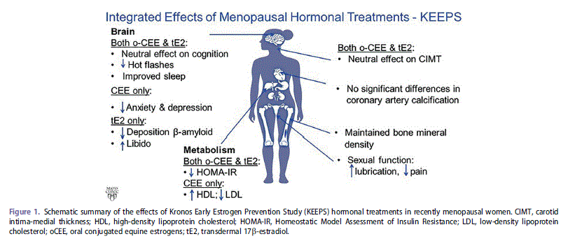
Κλινικές μελέτες (με βάση την υπόθεση του χρονισμού)
Lessons from KEEPS: the Kronos Early Estrogen Prevention Study (2021)
The Kronos Early Estrogen Prevention Study (KEEPS) was a randomized, double-blind, placebo-controlled trial designed to determine the effects of hormone treatments (menopausal hormone treatments [MHTs]) on the progression of carotid intima-medial thickness (CIMT) in recently menopausal women. Participants less than 3 years from menopause and without a history of overt cardiovascular disease (CVD), defined as no clinical CVD events and coronary artery calcium < 50 Agatston units, received either oral conjugated equine estrogens (0.45mg/day) or transdermal 17b-estradiol (50 mg/ day), both with progesterone (200 mg/day for 12 days/month), or placebo pills and patches for 4 years.
Although MHT did not decrease the age-related increase in CIMT, KEEPS provided other important insights about MHT effects. Both MHTs versus placebo reduced the severity of menopausal symptoms and maintained bone density, but differed in efficacy regarding mood/anxiety, sleep, sexual function and deposition of b-amyloid in the brain.

Slide 9
The Timing Hypothesis (Η υπόθεση του χρονισμού)
Η διαφορά μεταξύ παρατηρήσεων και των κλινικών δοκιμών σχετίζεται με
καρδιαγγειακές συν-νοσηρότητες
δόση/συνδυασμό φαρμ. παραγόντων
ηλικία έναρξη θεραπείας
χρόνος από την εμμηνόπαυση
Η θεραπεία ορμονικής υποκατάστασης HRT φαίνεται να είναι σχετικά ασφαλής μόνο για τις γυναίκες, χωρίς καθιερωμένη καρδιαγγειακή νόσο και εντός των πρώτων ετών από την εμμηνόπαυση.
Μετά την εγκατάσταση αθηροσκλήρωση και παρουσία αθηρωματικής πλάκας, τα οιστρογόνα μπορεί να είναι δυνητικά επιβλαβή.
Αλλαγή των επιπέδων έκφρασης των υποδοχέων οιστρογόνων στην εμμηνόπαυση.
Έκφραση του ERα μειώνεται με την ηλικία, σε γυναίκες που δεν λαμβάνουν θεραπεία HRT.

Slide 10
Δράση Οιστρογόνων στη φλεγμονή και στην εμμηνόπαυση
Κλινική πράξη
Λόγος TH1/TH2 : είναι αυξημένος σε μετεμμνοπαυσιακές γυναίκες και μειώνεται κατά τη θεραπεία ορμονικής υποκατάστασης.
Πειραματικά δεδομένα
Η χρόνια διέγερση με Ε2 οδηγεί σε αύξηση της IFN-γ και μείωση των αντιφλεγμονωδών κυτοκινών από λεμφοκύτταρα CD4+13 και Τ Natural Killer (προαθηρογονικό ΤΗ1 προφίλ)
Oξεία έκθεση μακροφάγων σε Ε2 έχει αντιφλεγμονώδη δράση
Πειραματόζωα (μύες) που έλαβαν Ε2 παρήγαγαν αυξημένα επίπεδα προφλεγμονωδών κυτοκινών IL-1 και IL-12 σε σύγκριση με εκείνα που είχαν υποστεί ωοθηκεκτομή
Συμπέρασμα?
Διάρκεια κ δόση Ε2
Επίπεδα έκφρασης και τύπος υποδοχέων ΕR σε κάθε κυτταρικό τύπο

Slide 11
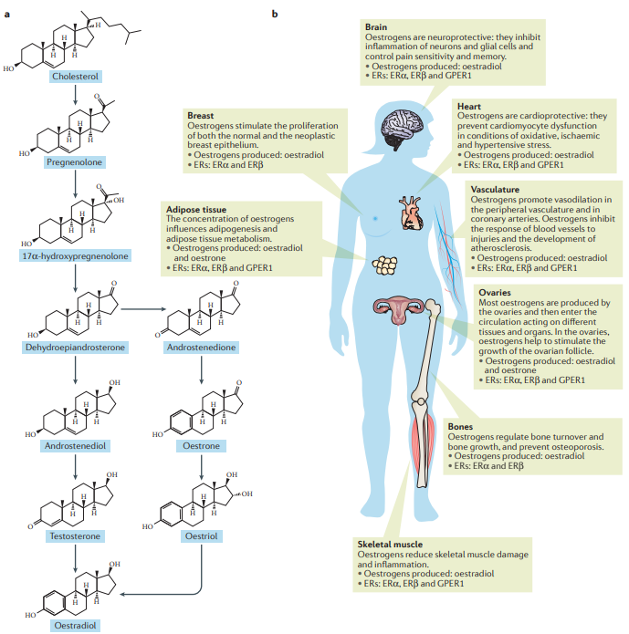
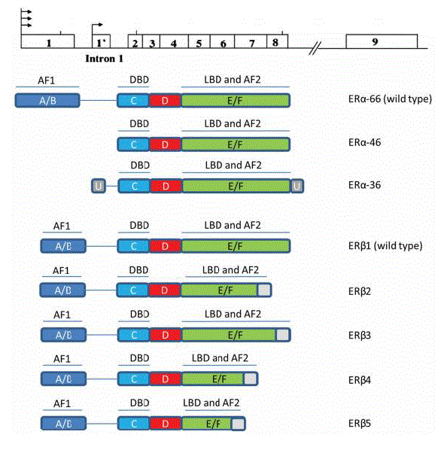
Υποδοχείς Οιστρογόνων (ER)
Οι επιδράσεις των οιστρογόνων μεσολαβούνται από δύο κλασικούς ERs: ERα (το οποίο κωδικοποιείται από το ESR1) και ERβ (το οποίο κωδικοποιείται από το ESR2). Υπάρχουν ισομορφές κάθε υποδοχέα που έχουν διακριτά πρότυπα έκφρασης ιστού και λειτουργίες
Ιnt. J. Mol. Sci. 2020, 21, 3244
Nat Rev Endocrinol. 2017;13(6):352-364

Slide 12
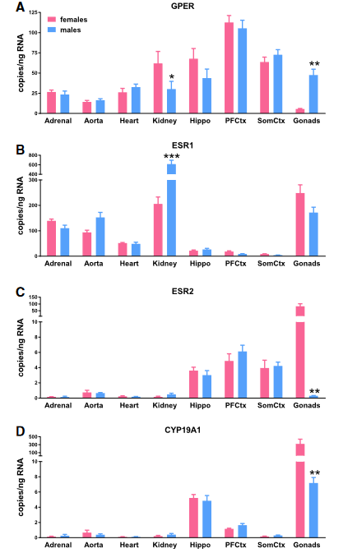
Estrogen receptor profiles across tissues
from male and female Rattus norvegicus
Biology of Sex Differences volume 10, Article number: 4 (2019)
three identified receptors ERα (ESR1), ERß (ESR2), and the G protein-coupled estrogen receptor (GPER) enzyme aromatase (CYP19A1)

Slide 13
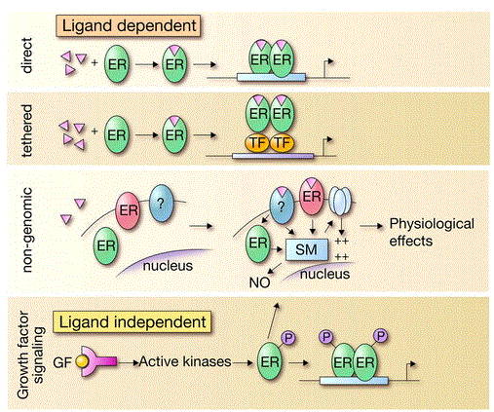
Μηχανισμοί δράσης των ER
Η κλασική (άμεση) οδός περιλαμβάνει ενεργοποίηση μέσω προσδέτη (αγωνιστή), διμερισμό και άμεση πρόσδεση στο DNA.
Η έμμεση οδός περιλαμβάνει την αλληλεπίδραση με άλλους μεταγραφικούς παράγοντες μετά την ενεργοποίηση: έμμεση πρόσδεση στο DNA.
Tαχείες επιδράσεις: μη γενωμικός μηχανισμός που περιλαμβάνει ενεργοποίηση υποδοχέα (μεμβρανικού ή/και κλασικού), είτε, εναλλακτικά, ένα σήμα ενεργοποιεί ένα κλασικό ER που βρίσκεται στο κυτταρόπλασμα. Κατόπιν, οι καταρράκτες σηματοδότησης ξεκινούν μέσω δευτερογενών σηματοδοτών (SM) που επηρεάζουν κανάλια ιόντων ή αυξάνουν τα επίπεδα μονοξειδίου του αζώτου στο κυτταρόπλασμα και αυτό τελικά οδηγεί σε ταχεία φυσιολογική απόκριση χωρίς να περιλαμβάνει γονιδιακή ρύθμιση.
Η ανεξάρτητη από τον προσδέτη ενεργοποίηση του υποδοχέα περιλαμβάνει άλλες οδούς σηματοδότησης, όπως η σηματοδότηση αυξητικού παράγοντα. Σε αυτή την περίπτωση, οι ενεργοποιημένες κινάσες φωσφορυλιώνουν τους ER και έτσι επάγουν το διμερισμό τους και την άμεση πρόσδεση στο DNA με στόχο τη γονιδιακή ρύθμιση.
Heldring et al, 2007. Physiol Rev;87(3):905-31

Slide 14
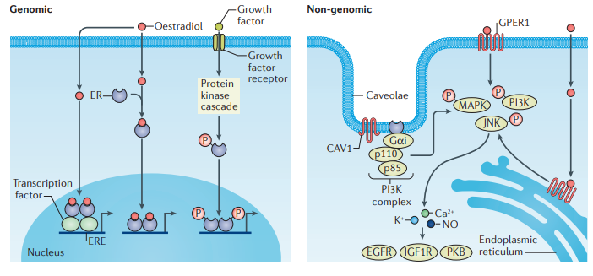
Μηχανισμοί δράσης των ER: ενεργοποίηση με προσδέτη
Γενωμικοί
ER στο κυτταρόπλασμα σχηματίζουν πρωτεϊνικά σύμπλοκα με συνοδές πρωτεΐνες θερμικού σοκ.
Ενεργοποίηση μετά από πρόσδεση του αγωνιστή στον ER προάγει τη διάσταση των μονομερών ER και τον επακόλουθο διμερισμό τους με άλλα ελεύθερα μονομερή. Τα διμερή μπορούν να έχουν τη μορφή
ομοδιμερών ERα–ERα ή ERβ–ERβ ή ετεροδιμερών ERα–ERβ.
Τα διμερή ER εισέρχονται στον πυρήνα, όπου προσδένονται είτε άμεσα είτε έμμεσα (μέσω άλλων μεταγραφικών παραγόντων) σε στοιχεία που ανταποκρίνονται στα οιστρογόνα (EREs) των γονιδίων-στόχων, επάγωντας (ή και καταστέλοντας) την έκφραση τους.
Το εύρος των γονιδίων που μπορεί να επαχθεί ή να ανασταλεί ανάλογα με τον τύπο κυττάρου, εξαρτάται από την παρουσία διαφορετικών μεταγραφικών παραγόντων, τον τύπο και τη συγκέντρωση του αγωνιστή και τον τύπο του διμερούς που σχηματίζεται.
Nat Rev Endocrinol. 2017;13(6):352-364

Slide 15
Μηχανισμοί δράσης των ER: ενεργοποίηση μέσω αγωνιστή
Μη Γενωμικοί
Σε μη γονιδιωματικές οδούς σηματοδότησης, οι ERs που βρίσκονται στην κυτταρική μεμβράνη, γενικά σε
caveolae, εκκινούν κυτοσολικά σηματοδοτικά μονοπάτια που επηράζουν τη φωσφορυλίωση πρωτεΐνών και την ενεργοποίηση πρωτεΐνικών κινασών, επάγοντας δευτερογενή μηνύματα όπως Ca2+, K+ και ΝΟ (μονοξείδιο του αζώτου), που οδηγεί στην ενεργοποίηση του υποδοχέα κινάσης τυροσίνης, υποδοχέα επιδερμικού αυξητικού παράγοντα (EGFR), insulin-like growth factor 1 receptor (IGF1R) και πρωτεϊνική κινάση Β (PKB).
Υποδοχέας οιστρογόνου που συνδέεται με την πρωτεΐνη G που συνδέεται με τη μεμβράνη (GPR30 ή GPER1), εντοπίζεται στην κυτταρική μεμβράνη και στο ενδοπλασματικό δίκτυο. Η οιστραδιόλη δεσμεύεται στο GPER1 και ενεργοποιεί πολλαπλούς κυτταρικούς τελεστές, όπως JUN αμινοτελικές κινάσες (JNKs), ενεργοποιημένες από μιτογόνο πρωτεϊνικές κινάσες (MAPKs), φωσφοϊνοσιτιδική 3-κινάση (PI3K) το οποίο ενεργοποιεί άλλα μονοπάτια σηματοδότησης, όπως π.χ Ca2+, cAMP και NO, που οδηγούν στην ενεργοποίηση υποδοχέων κινάσης τυροσίνης, πρωτεϊνική κινάση Β (ΡΚΒ) και άλλες ταχείες κυτταρικές διεργασίες.
Nat Rev Endocrinol. 2017;13(6):352-364

Slide 16
Ενεργοποίηση της δράσης των ER από οιστρογόνα
Η E2 συνδέεται με το GPER1 σε νανομοριακή κλίμακα (3-6 nM), ενώ η συγγένειά του για τους πυρηνικούς υποδοχείς είναι δέκα φορές υψηλότερη (0,1-0,4 nM).
Σε κύτταρα που εκφράζουν τόσο ERα όσο και GPER1, είναι πιθανό να συμβεί συντονισμένη σηματοδότηση (μονοκύτταρα, ενδοθηλιακά, λεία μυικά αγγείων).
Φαρμακολογική σημασία?
Nat Rev Endocrinol. 2017;13(6):352-364

Slide 17
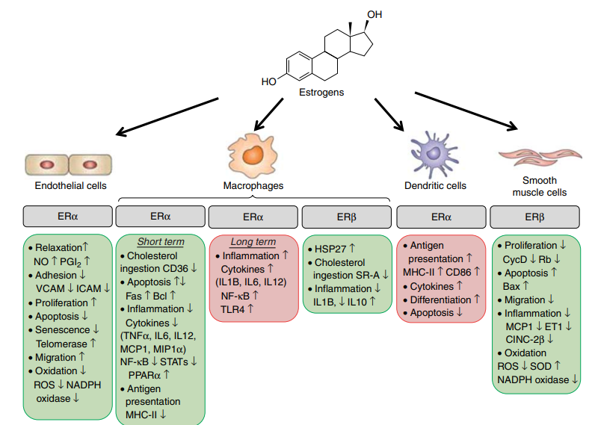
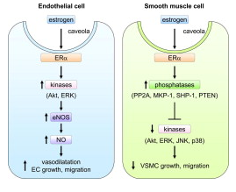
Δράση Οιστρογόνων στα αγγειακά κύτταρα: μοριακοί μηχανισμοί
Journal of Molecular Endocrinology (2012) 48, R13–R29
Φλεγμονώδης απόκριση
Αγγειοδιαστολή
Απόπτωση
Κυτταρική γήρανση (οξειδωτικό στρες)
Κυτταρικός πολλαπλασιασμός
Μετανάστευση

Slide 18
ΥΠΟΔΟΧΕΙΣ ΟΙΣΤΡΟΓΟΝΩΝ ΣΕ ΕΝΔΟΘΗΛΙΑΚΑ ΚΥΤΤΑΡΑ
ERα και β μεσολαβούν τις αγγειακές επιδράσεις των οιστρογόνων
ERs έχουν επίσης βρεθεί στη μεμβράνη των αγγειακών κύτταρα (caveolae), όπου διεγείρουν ταχέως μη γονιδιωματικές επιδράσεις των οιστρογόνων
Τα ενδοθηλιακά κύτταρα της ανθρώπινης ομφαλικής φλέβας (HUVECs) είναι το το πιο εκτενώς μελετημένο ενδοθηλιακό κυτταρικό σύστημα.
HUVEC: έκφραση ERα και ERβ επηρεάζεται απο την κυτταρική γήρανση (passages) και τις συνθήκες καλλιέργειας
In vitro πειράματα: τα οιστρογόνα ασκούν αθηροπροστατευτικές δράσεις σε ενδοθηλιακά κύτταρa.
αναστολή της γήρανσης
απόπτωση
καταστολή των μορίων προσκόλλησης των αγγειακών κυττάρων
έκφραση κυτοκινών και αντιοξειδωτικών (αντιφελγμονώδης δράση)

Slide 19
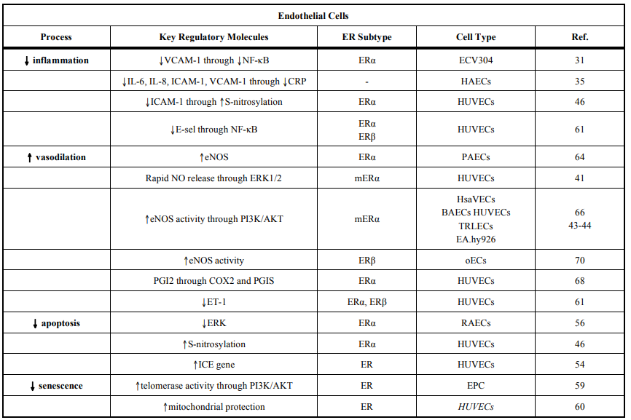
δράσεις οιστρογόνων στα ενδοθηλιακά κύτταρα:
Φλεγμονώδης απόκριση
Αγγειοδιαστολή
Απόπτωση
Κυτταρική γήρανση
Kassi et al, 2015
BAECs; Bovine aortic endothelial cells, COX-2; Cycloxygenase 2, CRP; C-reactive protein, EDHF; endothelium-derived hyperpolarizing factor, EPCs; endothelial progenitor cells, ERK; extracellular signal-regulated kinase, E-sel; E-selectine, ET; endothelin, HAEC; human aortic endothelial cells, HsaVECs; human saphenous vein endothelial cells, HUVEC; human umbilical vein endothelial cells, ICAM-1; intercellular adhesion molecule 1, ICE; interleukin-1β converting enzyme, IL: interleukin, NF-κΒ: nuclear factor kappa B, oEC; ovine endothelial cells, PAEC; pulmonary artery endothelial cells, PGI2; prostacyclin 2, PGIs; prostacyclin synthase, RAEC; rat aortic endothelial cells, TRLEC; transformed rat lung vascular endothelial cells, VCAM-1; Vascular cell adhesion protein 1.

Slide 20
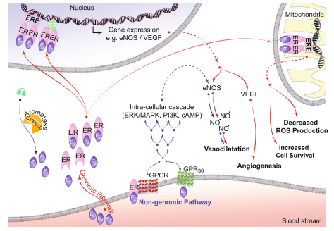
Αγγειοδιαστολή
Ενεργοποίηση της συνθάσης ΝΟ (eNOs) από Ε2
- οξεία απόκριση και ταχεία ενεργοποίηση του eNOS και ενδοθηλιακή απελευθέρωση ΝΟ μεσολαβείται από μη γενωμικές δράσεις του ERα και εξαρτώνται από:
-μονοπάτι Pi3-kinase-Akt
-κινάση MAP
-ενδοκυττάρια συγκέντρωση Ca2+
In vitro
Οιστραδιόλη συζευγμένη με αλβουμίνη βόειου ορού (E2-BSA), που δεν διέρχεται από την κυτταρική μεμβράνη, προάγει τη φωσφορυλίωση και ενεργοποίηση του eNOS σε καλλιέργιες ενδοθηλιακών κυττάρων EC.
Οιστραδιόλη συζευγμένη με δενδριμερές (EDC) που ενεργοποιεί το ER που σχετίζεται μόνο με τη μεμβράνη (όχι πυρηνικό) διεγείρει τον πολλαπλασιασμό και τη μετανάστευση EC μέσω ERα εξαρτώμενης ενεργοποίησης του eNOS.
Μεμβρανικοί υποδοχείς ενεργοποιούν μονοπάτι κινασών PI3K, Akt, και ERK1/2, επάγοντας τη φωσφορυλίωση (= ενεργοποίηση) του Ser-1177 του ενζύμου eNOS.
Iorga et al. Biology of Sex Differences (2017) 8:33
Mη γενωμικές δράσεις του ERα

Slide 21
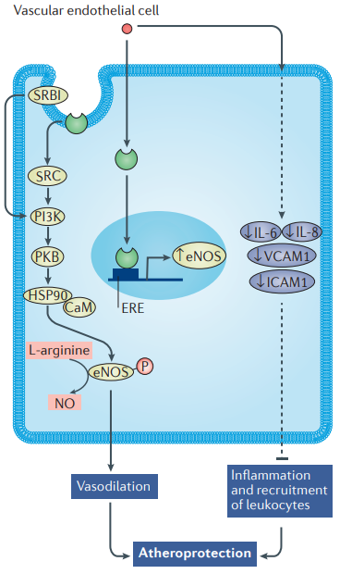
E2 και αγγειακή διαστολή
Ε2
Έκθεση σε φυσιολογική συγκέντρωση E2:
Η οιστραδιόλη μειώνει την προφλεγμονώδη ενεργοποίηση των αγγειακών ενδοθηλιακών κυττάρων, μειώνοντας την παραγωγή της IL-6 και IL-8 και την έκφραση του μορίου 1 προσκόλλησης αγγειακών κυττάρων (VCAM1) και του μορίου διακυτταρικής προσκόλλησης 1 (ICAM1), που εμπλέκονται στη στρατολόγηση των λευκοκυττάρων, αποτρέποντας έτσι την ανάπτυξη αθηροσκλήρωσης.
Η οιστραδιόλη, σε συνθήκες αγγειακής βλάβης, προάγει μέσω γενωμικών και μη γενωμικών οδών την ενεργοποίηση της συνθάσης του ενδοθηλιακού μονοξειδίου του αζώτου (eNOS), η οποία διευκολύνει την αγγειοδιαστολή.
Η οιστραδιόλη μεταβάλλει επίσης το λιποπρωτεϊνικό προφίλ, το οποίο αυξάνει την ποσότητα της HDL. Η HDL διεγείρει την παραγωγή ΝΟ μέσω του υποδοχέα SRBI της ενεργοποίησης του eNOS για να οδηγήσει σε αγγειοδιαστολή.
Nat Rev Endocrinol. 2017;13(6):352-364
Οι ακριβείς μηχανισμοί με τους οποίους το eNOS ενεργοποιείται από την οιστραδιόλη δεν έχουν αποσαφηνιστεί πλήρως (διακεκομμένες γραμμές). Οι συμπαγείς γραμμές υποδεικνύουν άμεσες επιδράσεις.

Slide 22
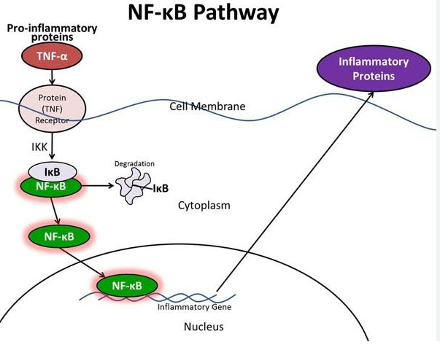
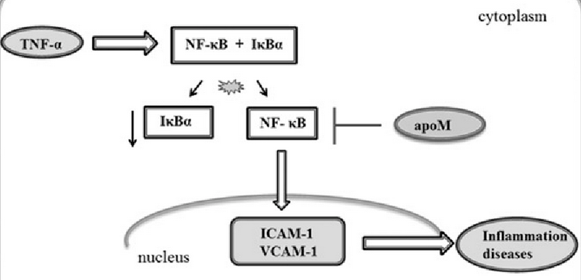
Φλεγμονώδης απόκριση
Η αντιφλεγμονώδης δράση των οιστρογόνων ασκείται μέσω της αναστολής του NF-κB διότι η οιστραδιόλη αποκλείει (έμμεσα) την αποικοδόμηση του ΙκΒα.
Στη φλεγμονώδη αντίδραση:
Ο TNF-α μεσολαβεί τη συστημική φλεγμονή και ανοσολογικές αποκρίσεις με την επαγωγή της έκφρασης των φλεγμονωδών συγκολλητικών μορίων μορίων από το ενδοθήλιο και περιλαμβάνει την ενεργοποίηση και τη μετατόπιση του NF-κB στον πυρήνα.

Slide 23
Φλεγμονώδης απόκριση
Ε2 αναστέλλει την C-αντιδρώσα πρωτεΐνη (CRP)
CRP
Τελικό προϊόν του άξονα ιντερλευκίνης (IL)-1β/IL-6/CRP
Δείκτης φλεγμονής
Η μονομερής του μορφή mCRP μπορεί να παραχθεί σε σημεία τοπικής φλεγμονής μέσω της διάσπασης της πενταμερούς CRP
Μελέτες in vitro και in vivo:
mCRP συμμετέχει στην ενεργοποίηση, προσκόλληση και συσσώρευση αιμοπεταλίων, ενδοθηλιακή ενεργοποίηση, στρατολόγηση και πόλωση λευκοκυττάρων, σχηματισμός αφρώδων κυττάρων
Το mCRP έχει αποδειχθεί ότι εναποτίθεται σε αθηρωματικές πλάκες (πρόσληψη οξειδωμένης LDL)
In vitro καλλιέργεια, ανθρώπινα ενδοθηλιακά κύτταρα αορτής
Μιας ώρα επίδραση E2 σε φυσιολογική δόση (10−9 M) οδηγεί σε σημαντική μείωση της παραγωγής CRP υποδηλώνοντας μερικό μπλοκάρισμα του βρόχου ενίσχυσης. Επιπλέον, Ε2 μειώνει την έκκριση του πιο ισχυρού αγωνιστή της επαγωγής CRP, της IL-6, κατά 21%. Η προ-αγωγή με Ε2 μείωσε επίσης την έκφραση των προφλεγμονωδών μορίων IL-8, VCAM-1 και ICAM-1 που προκαλούνται από την CRP και εμπλέκονται στη στρατολόγηση λευκοκυττάρων.

Slide 24
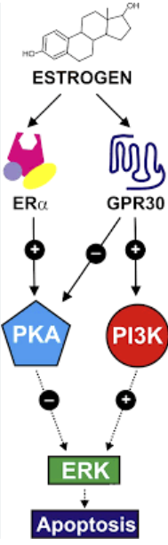
Απόπτωση
Η θεραπεία με Ε2 οδηγεί σε δοσοεξαρτώμενη αναστολή της απόπτωσης των ενδοθηλιακών κυττάρων που προκαλείται από κυτοκίνες.
Αντι-αποπτωτική δράση των οιστρογόνων στα ενδοθηλιακά κύτταρα μεσολαβείται απο ERa: μέσω αναστολής της φωσφορυλίωσης της ERK
Κυτταρική γήρανση
Ε2 καθυστερεί επίσης τη γήρανση των ενδοθηλιακών κυττάρων
- μέσω της αύξησης της δραστηριότητας της τελομεράσης
- μέσω μιτοχονδριακής προστασίας από οξειδωτικές βλάβες H2O2
Ε2 στα μιτοχόνδρια ενεργοποιεί μονοπάτι σηματοδότησης PI3K/ERK1/2 την αναστέλλοντας το άνοιγμα του mPTP (mitochondrial permeability transition pore)
E2 μειώνει την παραγωγή ROS και προστατεύει από το οξειδωτικό στρες αυξάνοντας την παραγωγή ισχυρών αντιοξειδωτικών όπως το ένζυμο SOD2 (antioxidant mitochondrial superoxide dismutase 2).

Slide 25
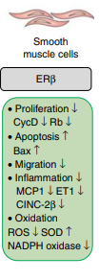
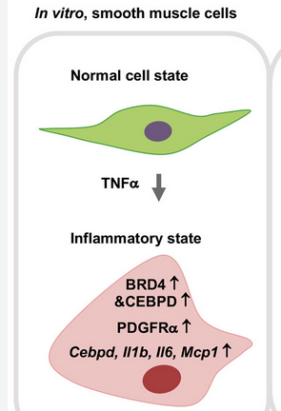
VSMCs: φαινοτυπική αλλαγή στην αθηροσκλήρωση κατά τη φλεγμονή
VSMCs σε καλλιέργεια: εκφράζουν συγκρίσιμες ποσότητες ERα και ERβ/υπερτερεί ο Erβ
↓ Erα σε VSMC από αθηροσκληρωτικές αρτηρίες σε προεμμηνοπαυσιακές γυναίκες
Στο υγιές αρτηριακό τοίχωμα, τα VSMC είναι συσταλτά (εκφράζουν ACTA2, SM22α, Myocardin (MYOCD) και MYH11)
Στη φλεγμονή:
η έκλυση αυξητικών παραγόντων και κυτοκινών (TNF-α) από ενδοθηλιακά, αιμοπετάλια και μακροφάγα προωθούν την αλλαγή φαινοτύπου των VSMC από το ήρεμο «συσταλτικό» στο ενεργό «συνθετικό» και επάγουν πολλαπλασιασμό και τη μετανάστευση
ενεργοποιημένα VSMC (συνθετικός φαινότυπος): εκκρίνουν προφλεγμονώδεις κυτοκίνες και χημειοκινίνες, μεταλλο-πρωτεϊνάσες MMPs, απελευθερώνουν ελεύθερες ρίζες που τροποποιούν τις λιποπρωτεΐνες και παράγουν αυξημένα επίπεδα εξωκυττάριας μήτρας (ECM) και εξωσωμάτων
μετανάστευση των VSMCs προς στον έσω χιτώνα οδηγεί σε παθογόνο αγγειακή αναδιαμόρφωση και απώλεια σταθερότητας του αγγειακού τοιχώματος
εκλύουν ασβεστοποιητικά κυστίδια για τη διάδοση της αγγειακής ασβεστοποίησης
εκφράζουν μια ποικιλία υποδοχέων για την πρόσληψη λιπιδίων και μπορεί σχηματίζουν αφρώδη κύτταρα, συμμετέχοντας έτσι στην πρώιμη συσσώρευση λιπιδίων της πλάκας
OxLDL προάγει τη φαινοτυπική εναλλαγή των VSMC σε αφρώδες κύτταρο (αποδιαφοροποίηση)
ERa, ERβ, GPER1
Ε2: Επάγει απόπτωση, αναστέλλει πολλαπλασιασμό και τη μετανάστευση των VSMCs προς τα προ-aθηρογονικά χημειοελκτικά PDGF και Ang-II, που σηματοδοτείται από MAPK και cAMP.

Slide 26

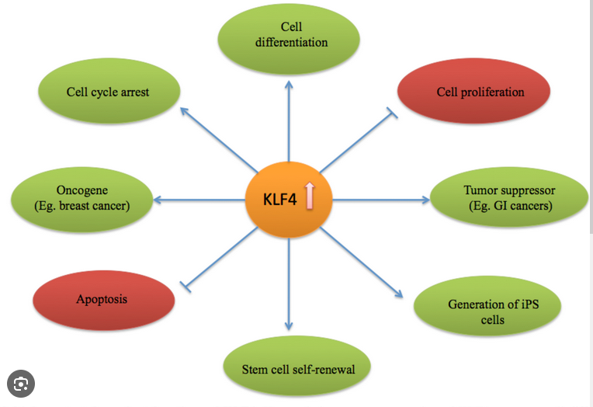
Δράσεις των οιστρογόνων στa λεία μυϊκά κύτταρα των αγγείων (VSMCS)
Ε2: αναστέλλει πολλαπλασιασμό
Χορήγηση Ε2 σε κυτταρική καλλιέργεια VSMC ποντικού: ERα σχηματίζει σύμπλεγμα με την πρωτεΐνη φωσφατάση 2 και αναστέλει τη δράση της [PP2A: μια κύρια φωσφατάση σερίνης/θρεονίνης που προάγει τον κυτταρικό κύκλο]
Χορήγηση Ε2 σε καλλιέργεια VSMC, ERα καταστέλλει την έκφραση του miR-203 (αυξάνεται κατά τη γήρανση) μέσω αλληλεπίδρασης με το μεταγραφικό παράγοντα ΑP-1
Χορήγηση Ε2 σε κυτταρική καλλιέργεια VSMC ποντικού: επάγει την έκφραση του μεταγραφικού παράγοντα Kruppel-like factor-4 (KLF4) και του ενζύμου manganese superoxide dismutase (MnSOD) (οξειδωτικό στρες)
Ε2: αντι-φλεγμονώδης δράση
Χορήγηση Ε2 σε κύτταρα λείου μυός της αορτής αρουραίου: ERβ καταστέλλει την δράση του TNF-α με αποτέλεσμα τη μειωμένη έκφραση φλεγμονωδών μεσολαβητών όπως η P-selectin, ICAM-1, VCAM 1 και των χημειοκινών CINC-2β (ουδετερόφια) και MCP-1 (μονοκύτταρα).
Χορήγηση Ε2 σε κύτταρα λείου μυός της αορτής αρουραίου: αναστολή της πρόσδεσης NF-κΒ στους υποκινητές των φλεγμονωδών γονιδίων συμπεριλαμβανομένων των χημειοκινών CINC-2β (επαγόμενο από κυτοκίνη ουδετερόφιλο χημειοελκυστικό 2β) και MCP-1 (Χημειοελκυστική πρωτεΐνη 1)

Slide 27
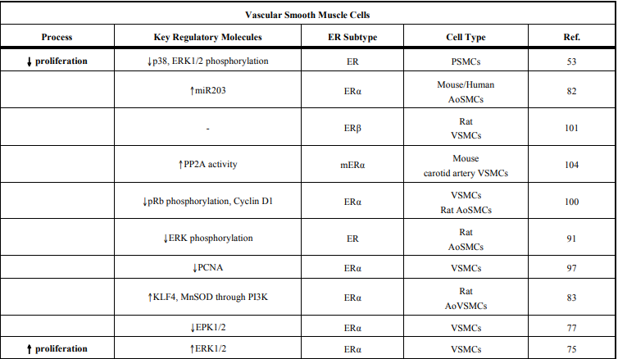
Δράσεις των οιστρογόνων στa λεία μυϊκά κύτταρα των αγγείων (VSMCS)
Κυτταρικός Πολλαπαλσιασμός
Ε2 μεσολαβεί την αναστολή της μετανάστευση και τον πολλαπλασιασμό των VSMCs
μέσω αναστολής κυτταρικής σηματοδότησης από MAPK και cAMP.
cAMP; cyclic adenosine monophosphate, CINC-2β; cytokine induced neutrophil chemoattractant-2-beta, CRHR2; corticotropin releasing hormone receptor 2, ERK; extracellular signal-regulated kinase, ICAM-1; intercellular adhesion molecule 1, iNOS; inducible nitric oxide synthase, KLF4; kruppel-like factor 4, AoSMCs; aortic smooth muscle cells, MCP-1; monocyte chemotactic protein 1, MnSOD; manganese superoxide dismutase, PCNA; proliferating cell nuclear antigen, PP2A; protein phosphatase 2, pRb; phosphorylated retinoblastoma protein, p-sel; p-selectine, PSMCs; porcine smooth muscle cells, Smad2; mothers against decapentaplegic homolog 2, VCAM-1; Vascular cell adhesion protein 1, VSMCs; vascular smooth muscle cells
Kassi et al, 2015

Slide 28
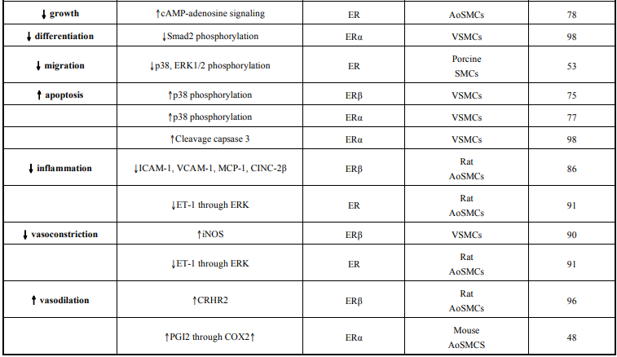
Δράσεις των οιστρογόνων στa λεία μυϊκά κύτταρα των αγγείων (VSMCS)
Αύξηση
Διαφοροποίηση
Απόπτωση
Φλεγμ. Απόκρ.
Διαστολή/συστολή αγγείων (ΝΟ)
cAMP; cyclic adenosine monophosphate, CINC-2β; cytokine induced neutrophil chemoattractant-2-beta, CRHR2; corticotropin releasing hormone receptor 2, ERK; extracellular signal-regulated kinase, ICAM-1; intercellular adhesion molecule 1, iNOS; inducible nitric oxide synthase, KLF4; kruppel-like factor 4, AoSMCs; aortic smooth muscle cells, MCP-1; monocyte chemotactic protein 1, MnSOD; manganese superoxide dismutase, PCNA; proliferating cell nuclear antigen, PP2A; protein phosphatase 2, pRb; phosphorylated retinoblastoma protein, p-sel; p-selectine, PSMCs; porcine smooth muscle cells, Smad2; mothers against decapentaplegic homolog 2, VCAM-1; Vascular cell adhesion protein 1, VSMCs; vascular smooth muscle cells
Kassi et al, 2015

Slide 29
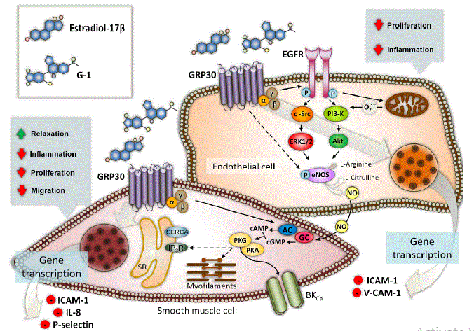
Ενεργοποίηση GPR30 σε αγγειακά κύτταρα
ο μεμβρανικός υποδοχέας GPR30 συζευγμένος με G πρωτεΐνη εντοπίζεται στο ενδοπλασματικό δίκτυο και την πλασματική μεμβράνη
G1: ειδικός αγωνιστής του GPR30
Ενδοθηλιακά κύτταρα
Κυτταρικός πολ/μός
Φλεγμονή
Αναστολή πολλαπλασιασμού ενδοθηλιακών κυττάρων ανεξάρτητα από κινάσες ERK (=ERa)
Καταστολή μεταγραφής των μορίων προσκόλλησης ΙCAM-1 και VCAM-1

Slide 30
Ενεργοποίηση GPR30 σε αγγειακά κύτταρα
αγγειοδιασταλτική δράση
αλληλεπιδρά με EGFR και μεσολαβεί την απελευθέρωση eΝΟ από ενδοθηλιακά κύτταρα, που ενεργοποιεί τη cGMP στα λεία μυϊκά κύτταρα
συμμετέχει στην άμεση ενεργοποίησης της cAMP, επίσης στα λεία μυϊκά κύτταρα
συμμετέχει στην είσοδο ιόντων Κ+ μέσω της ενεργοποίησης Ca2+ -εξαρτώμενων μεταφορέων (δίαυλοι καλίου που ενεργοποιούνται με μεγάλη αγωγιμότητα Ca2+ (BKCa))
- εξασθενεί δράση ενδοθηλίνης μέσω της ενεργοποίησης Ca2+ -εξαρτώμενων μεταφορέων

Slide 31
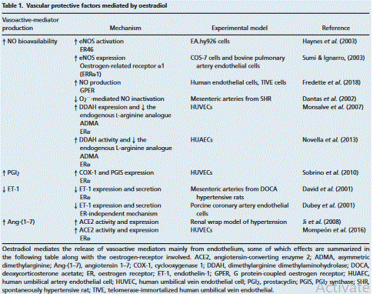
J Physiol. 2019;597(19):4873-4886.

Slide 32
Κύτταρα ανοσοποιητικού: τόσο η προσαρμοστική όσο και η έμφυτη ανοσία συμβάλλουν στην αγγειακή φλεγμονή και τη διαδικασία αθηροσκλήρωσης.
Influence of estrogens on important pro- and antι-inflammatory pathways in different cell types. On the y-axis, the concentration of estrogens is given. Depending on the concentration of estrogens, factors in green boxes are stimulated, and factors in orange boxes are inhibited by estrogens.
DC, Dendritic cell
MΦ, monocyte/macrophage
NK cell, natural killer cell
OPG, osteoprotegerin
PDGF, platelet-derived growth factor
VSMC, vascular smooth muscle cell
Endocrine Reviews, 2007, 28(5):521–574
Λόγος TH1/TH2 : Κλινικές μελέτες έχουν δείξει ότι παρουσία υψηλών επιπέδων οιστρογόνων η ανοσολογική απόκριση μετατοπίζεται προς ΤΗ2 (εκκρίνουν αντιφλεγμονώδεις κυτοκίνες: IL-5, IL-10 και IL-13).
Tα επίπεδα των TH1 κυτοκινών (προαθηρογόνος φλεγμονώδης απόκριση): ιντερφερόνη-γ (IFN-γ), TNF-α, IL-2, IL-6 και IL 12 IL-2 και η IFN-γ είναι αυξημένa σε μετεμηνοπαυσιακές γυναίκες και μειώνoνται κατά τη θεραπεία ορμονικής υποκατάστασης.

Slide 33
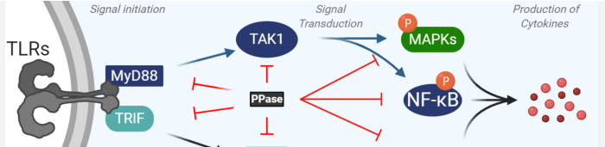
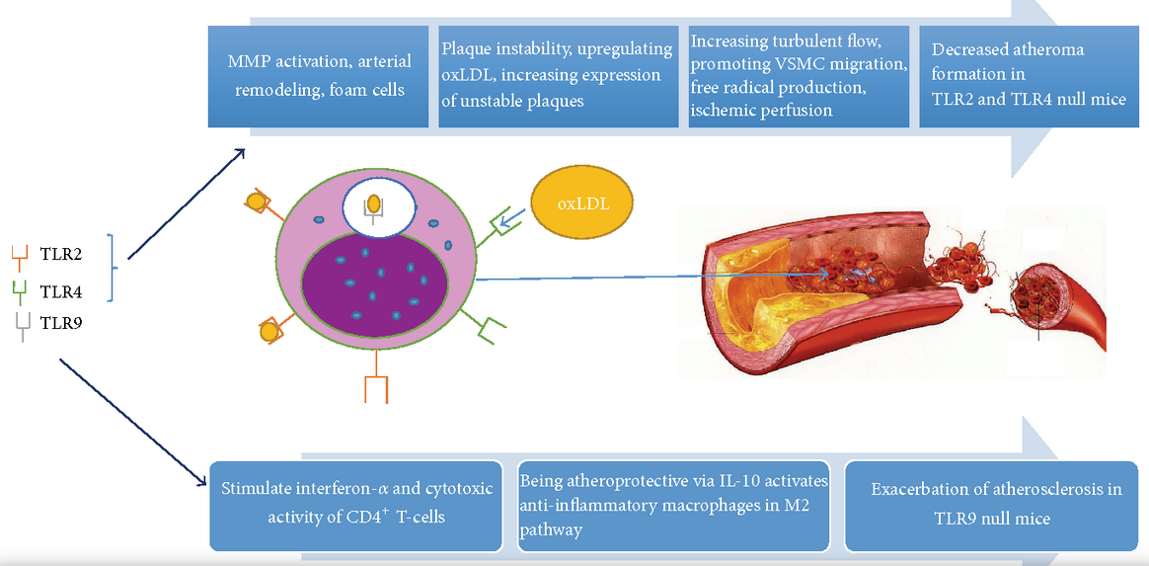
Δράσεις των οιστρογόνων στa κύτταρα του ανοσοποιητικού
Aθηροσκλήρωση: απορρύθμιση των TLR
TLR4 και TLR2: αυξάνονται στa μονοκύτταρα, ECs και VSMCs
Toll-like receptors: διαμεμβρανικoί υποδοχείς, εκφράζονται εκτενώς σε κύτταρα του ανοσοποιητικού συστήματος (μονοκύτταρα, μακροφάγα, DCs, ουδετερόφιλα, λεμφοκύτταρα) και αγγειακά κύτταρα
Αγωνιστής: oxLDL
Σηματοδότηση: MyD88 απαιτείται για όλα τα TLR (εκτός από το TLR3) και ενεργοποιεί τον NF-κB και MAPK μονοπάτια σηματοδότησης για την έκφραση φλεγμονωδών κυτοκινών
Ε2: χορήγηση σε μακροφάγα κύτταρα καταστέλει την έκφραση TLR4: γενωμική και μη δράση
In vitro και ex-vivo πειράματα: παραγωγή κυτοκίνης από τα μακροφάγα εξαρτάται από τη διάρκεια της θεραπείας
Οξεία χορήγηση μακροφάγων με οιστραδιόλη: αντιφλεγμονώδη αποτέλεσμα
Mακροφάγα από ποντίκια με χρόνια έκθεση σε Ε2 παρήγαγαν αυξημένα επίπεδα προφλεγμονωδών μορίων

Slide 34
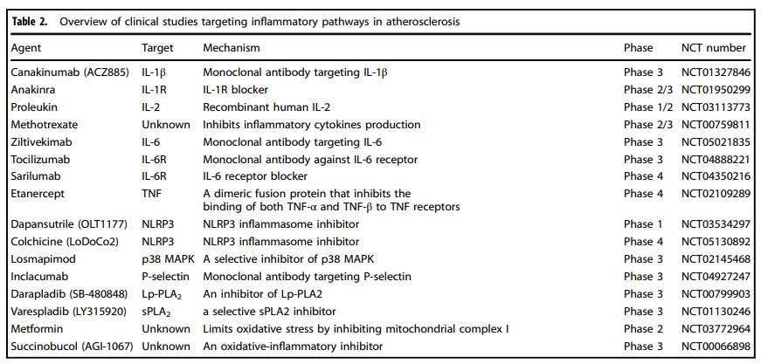
Μεσολαβητές Φλεγμονής: νέοι θεραπευτικοί στόχοι (κύριες θεραπευτικές στρατηγικές)
Signal Transduction and Targeted Therapy (2022) 7:131
Οι τρέχουσες θεραπείες για την αθηροσκλήρωση επικεντρώνονται στη πρόληψη και την καθυστέρηση του σχηματισμού αθηρωματικής πλάκας & περιλαμβάνουν κυρίως στατίνες και μετφορμίνη, η οποία έχει επίσης αντιφλεγμονώδη δράση.
Οι αντιφλεγμονώδεις παρεμβάσεις μπορεί να αντιπροσωπεύουν νέες πιθανές θεραπείες με πρόσθετα ευεργετικά αποτελέσματα σε ασθενείς υψηλού κινδύνου.

Slide 35
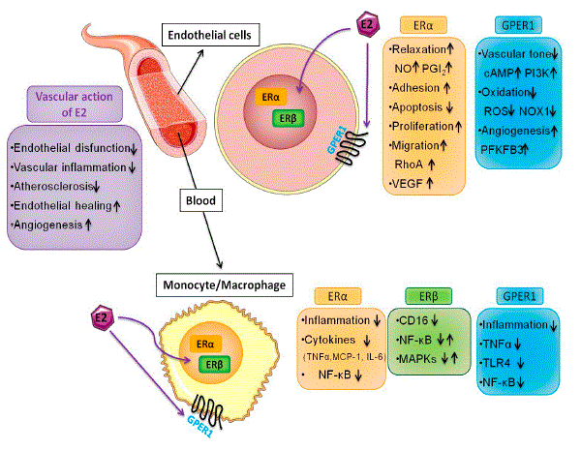
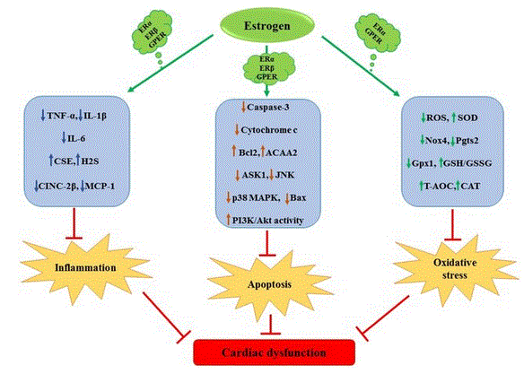
Συνοπτικά
ERα και ERβ ορμονικοί υποδοχείς, λειτουργούν ως μεταγραφικοί παράγοντες
Ως μεμβρανικοί υποδοχείς έχουν μη γενωμικές δράσεις
Επιπλέον διαμεμβρανικός υποδοχέα συζευγμένου με πρωτεΐνη G: GPR30
Λειτουργικοί ER εκφράζονται σε αγγειακά ενδοθηλιακά κύτταρα, λεία μυϊκά αγγειακά κύτταρα και καρδιομυοκύτταρα σε ανθρώπους και ζώα
Η αθηροσκλήρωση είναι μια χρόνια φλεγμονώδης αγγειακή νόσος. Προκύπτει ως αλληλεπίδραση μεταξύ λιποπρωτεϊνών, αγγειακών κύτταρων (ενδοθηλιακά, λεία μυικά) και κύτταρα του ανοσοποιητικού
Πολλαπλές επιδράσεις της 17β-οιστραδιόλης (Ε2)-Διακριτοί κυτταρικοί στόχοι
Κυτταρική ομοιόσταση (Φλεγμονή-Απόπτωση-Πολλαπλασιασμός-Γήρανση)
Ε2 προάγει την της επαγωγής του πολλαπλασιασμού και των αναδιατάξεων του κυτταροσκελετού (μετανάστευση)
Ε2 ρυθμίζει την ενεργοποίηση/διαφοροποίηση των μακροφάγων και την έκκριση χημειοκίνων και κυτοκίνων
Η ρύθμιση αυτή διαμεσολαβείται από ενδοκυτταρικούς και μεμβρανικούς υποτύπους ER
H γήρανση χαρακτηρίζεται από συστηματική φλεγμονή. Στις γυναίκες, σχετίζεται με αυξημένο κίνδυνο καρδιαγγειακών και μεταβολικών παθήσεων, σε μεγάλο βαθμό λόγω μείωσης των οιστρογόνων μετά την εμμηνόπαυση.
Προ- ή αντιφλεγμονώδης δράσεις των οιστρογόνων: φαίνεται να εξαρτώνται από την διάρκεια της θεραπείας
Αποτελέσματα κλινικών μελετών καταδεικνύουν τις προστατευτικές επιδράσεις της βραχυπρόθεσμης ορμονοθεραπεία νωρίς κατά την έναρξη εμμηνόπαυση και σταδιακή απώλεια της προστασίας με την πρόοδο της ηλικίας
ERa, ERβ, GPER1

Slide 36
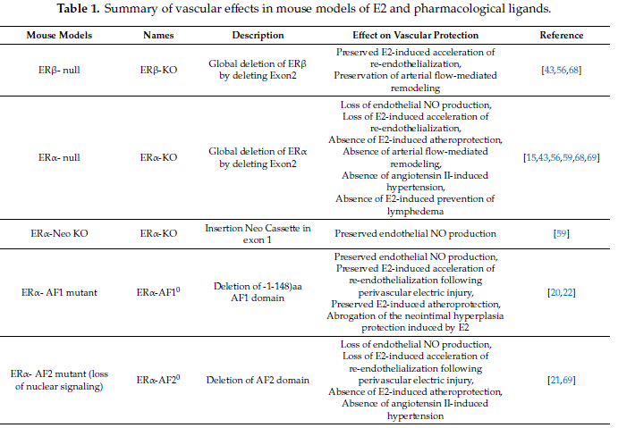
ΠΕΙΡΑΜΑΤΙΣΜΟΣ σε ΖΩΙΚΑ ΜΟΝΤΕΛΑ (διαγονιδιακά ζώα)
Int.J.Mol. Sci. 2020, 21, 3244

Slide 37
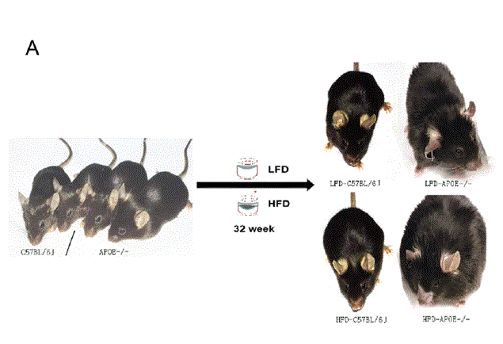
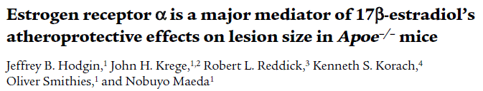
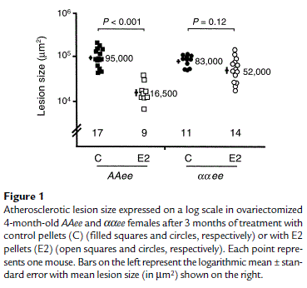
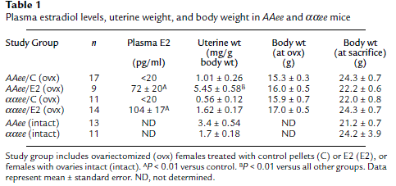
ApoE KO mice
Μοντέλο για τη μελέτη των καρδιαγγειακών παθήσεων, της αθηροσκλήρωσης και του μεταβολισμού των λιπιδίων
Αυθόρμητη ανάπτυξη αθηροσκλήρωσης (γενετική προδιάθεση) που σχετίζεται με τη διήθηση μακροφάγων και άλλων ανοσοκυττάρων
female apoE-deficient mice with or without ERα
(AAee or ααee) on a C57BL6/J genetic background
Η δόση και ο χρόνος αντικατάστασης οιστρογόνων επηρεάζουν την ανάπτυξη της νόσου
Χαμηλή δόση Ε2 αποτυγχάνει να αποτρέψει το σχηματισμό αθηρωματικής πλάκας
Η χορήγηση Ε2 45 ημέρες μετά την ωοθηκεκτομή είναι αναποτελεσματική στη μείωση της αθηροσκληρωσης σε ποντικούς Apoe KO.
Ωοθηκεκτομή ή φαρμακολογικός ευνουχισμός, ακολουθούμενοι από αντικατάσταση Ε2 ώστε η συγκέντρωση Ε2 στο πλάσμα να είναι παρόμοια με αυτή που παρατηρείται σε προεμμηνοπαυσιακές γυναίκες πριν από την ωορρηξία (περίπου 100-200 pg/ml).
Η χορήγηση (υποκατάσταση) Ε2 βελτίωσε σχεδόν πάντα την αθηροσκλήρωση.

Slide 38
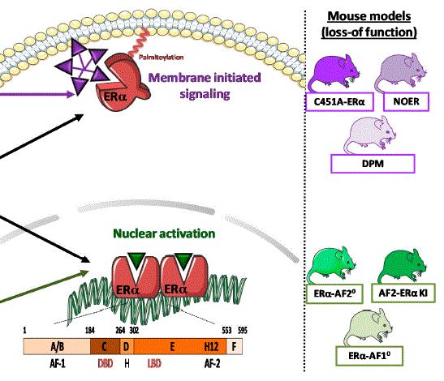
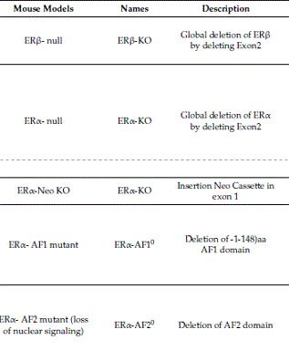
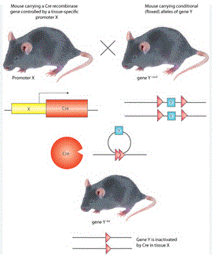
ΠΕΙΡΑΜΑΤΙΣΜΟΣ σε ΖΩΙΚΑ ΜΟΝΤΕΛΑ (διαγονιδιακά ζώα)
Int.J.Mol. Sci. 2020, 21, 3244
Int.J.Mol. Sci. 2020, 21, 3244

Slide 39
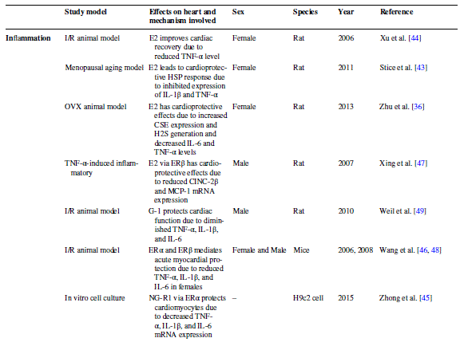
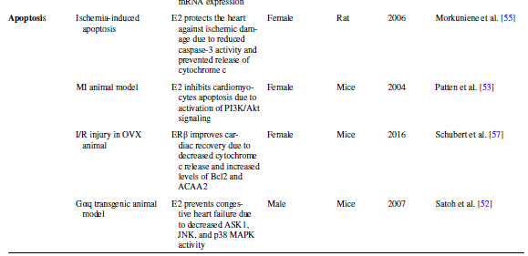
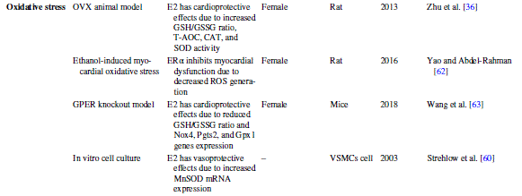
ΠΕΙΡΑΜΑΤΙΣΜΟΣ σε ΖΩΙΚΑ ΜΟΝΤΕΛΑ
Heart Failure Reviews, 2021, 27(2)
I/R ischemia/reperfusion, HSP heat shock protein, CSE cystathionine-F-lyase, H2S hydrogen sulfide, CINC-2β cytokine-induced neutrophil chemoattractant, MCP-1 monocyte chemoattractant protein, G-1 GPR30 agonist, NG-R1 notoginsenoside R1, ACAA2 acetylcoenzyme A acyltransferase 2, ASK1 apoptosis signal-regulating kinase 1, JNK c-Jun N-terminal kinase, p38 MAPK p38 mitogen-activated protein kinase, GSH/GSSG
glutathione/oxidized glutathione ratio, T-AOC total antioxidant capacity, CAT catalase, SOD superoxide dismutase, VSMC vascular smooth muscle
cells, MI myocardial infarction, ERβ−/−/TAC ERβ knockout/transverse aortic constriction, Nox4 NADPH oxidase 4, Pgts2 prostaglandinendoperoxide
synthase 2, Gpx1 glutathione peroxidase 1

Slide 40
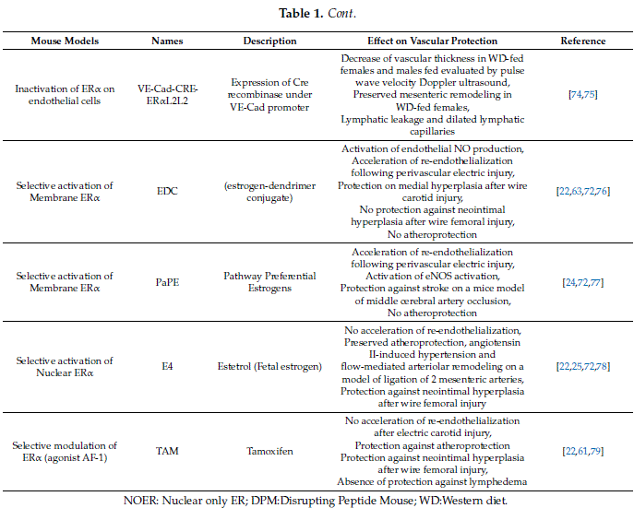
ΠΕΙΡΑΜΑΤΙΣΜΟΣ σε ΖΩΙΚΑ ΜΟΝΤΕΛΑ με φαρμακολογικούς παράγοντες
Estrogen-dendrimer conjugate (EDC) and “pathway preferential estrogens” (PaPEs) efficiently activate membrane-initiated steroid signaling (MISS) but do not induce nuclear ER transcriptional activity
fetal estrogen estetrol (E4) acts as a natural modulator of ER through a selective activation of nuclear ER
Int.J.Mol. Sci. 2020, 21, 3244

Slide 41
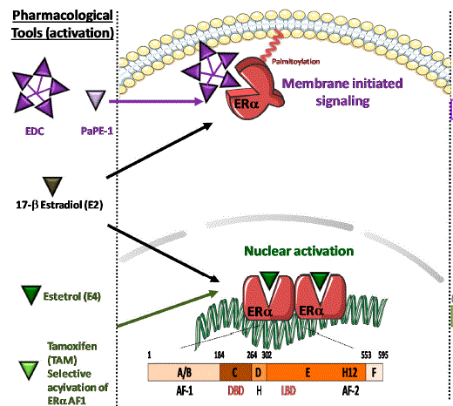
ΠΕΙΡΑΜΑΤΙΣΜΟΣ σε ΖΩΙΚΑ ΜΟΝΤΕΛΑ με φαρμακολογικούς παράγοντες
Estrogen-dendrimer conjugate (EDC) and “pathway preferential estrogens” (PaPEs) efficiently activate membrane-initiated steroid signaling (MISS) but do not induce nuclear ER transcriptional activity
fetal estrogen estetrol (E4) acts as a natural modulator of ER through a selective activation of nuclear ER
Int.J.Mol. Sci. 2020, 21, 3244

Slide 42
Σημειώσεις:
Εξεταστέα Ύλη: Eλληνικά
38-41: ενημερωτικά – όπως και οι διαφάνειες στα Αγγλικά
Βιβλιογραφία:
Vascular Inflammation and Atherosclerosis: The Role of Estrogen Receptors
Kassi et al, 2015. Current Medicinal Chemistry, Vol. 22, No. 1
DOI:10.2174/0929867322666150608093607
Ερωτήσεις: a.repouskou@bpi.gr

Slide 43
Ευχαριστώ για την προσοχή σας

